Slide 1
­­­­­­­­ESPECIALIZAÇÃO EM SAÚDE DA FAMÍLIA MODALIDADE À DISTÂNCIA -TURMA 04
Melhoria da atenção à saúde da mulher: ações integrais promovendo a prevenção do câncer de colo uterino e de mamas na UBS 04 do município de Piripiri - PI
Caio de Mello Sales
Pelotas,2014

Slide 2
Trabalho de Conclusão de Curso apresentado ao Curso de Especialização em Saúde da Família – Modalidade à distância – UFPEL/UNASUS, como requisito parcial para a obtenção do título de Especialista em Saúde da Família.
Orientadora:
Elisiane Bisognin

Slide 3
Introdução
Importância
Alta incidência
Diminuição da incidência com o rastreamento
Câncer de Colo
530 mil casos/ano
Redução de 80% com o rastreamento
Câncer de Mama
1,7 milhões casos/ano
Redução de 20 -30% das mortes

Slide 4
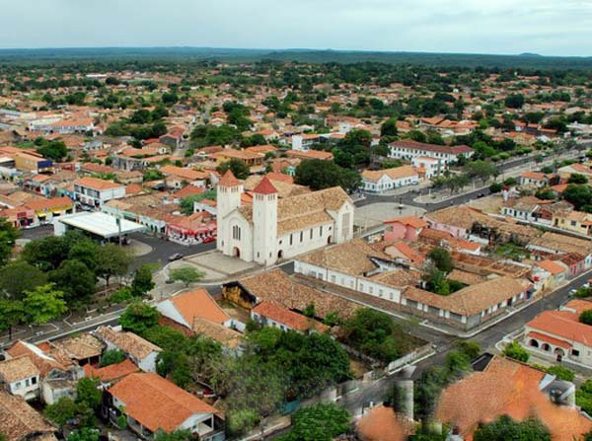
Piripiri - PI

Slide 5
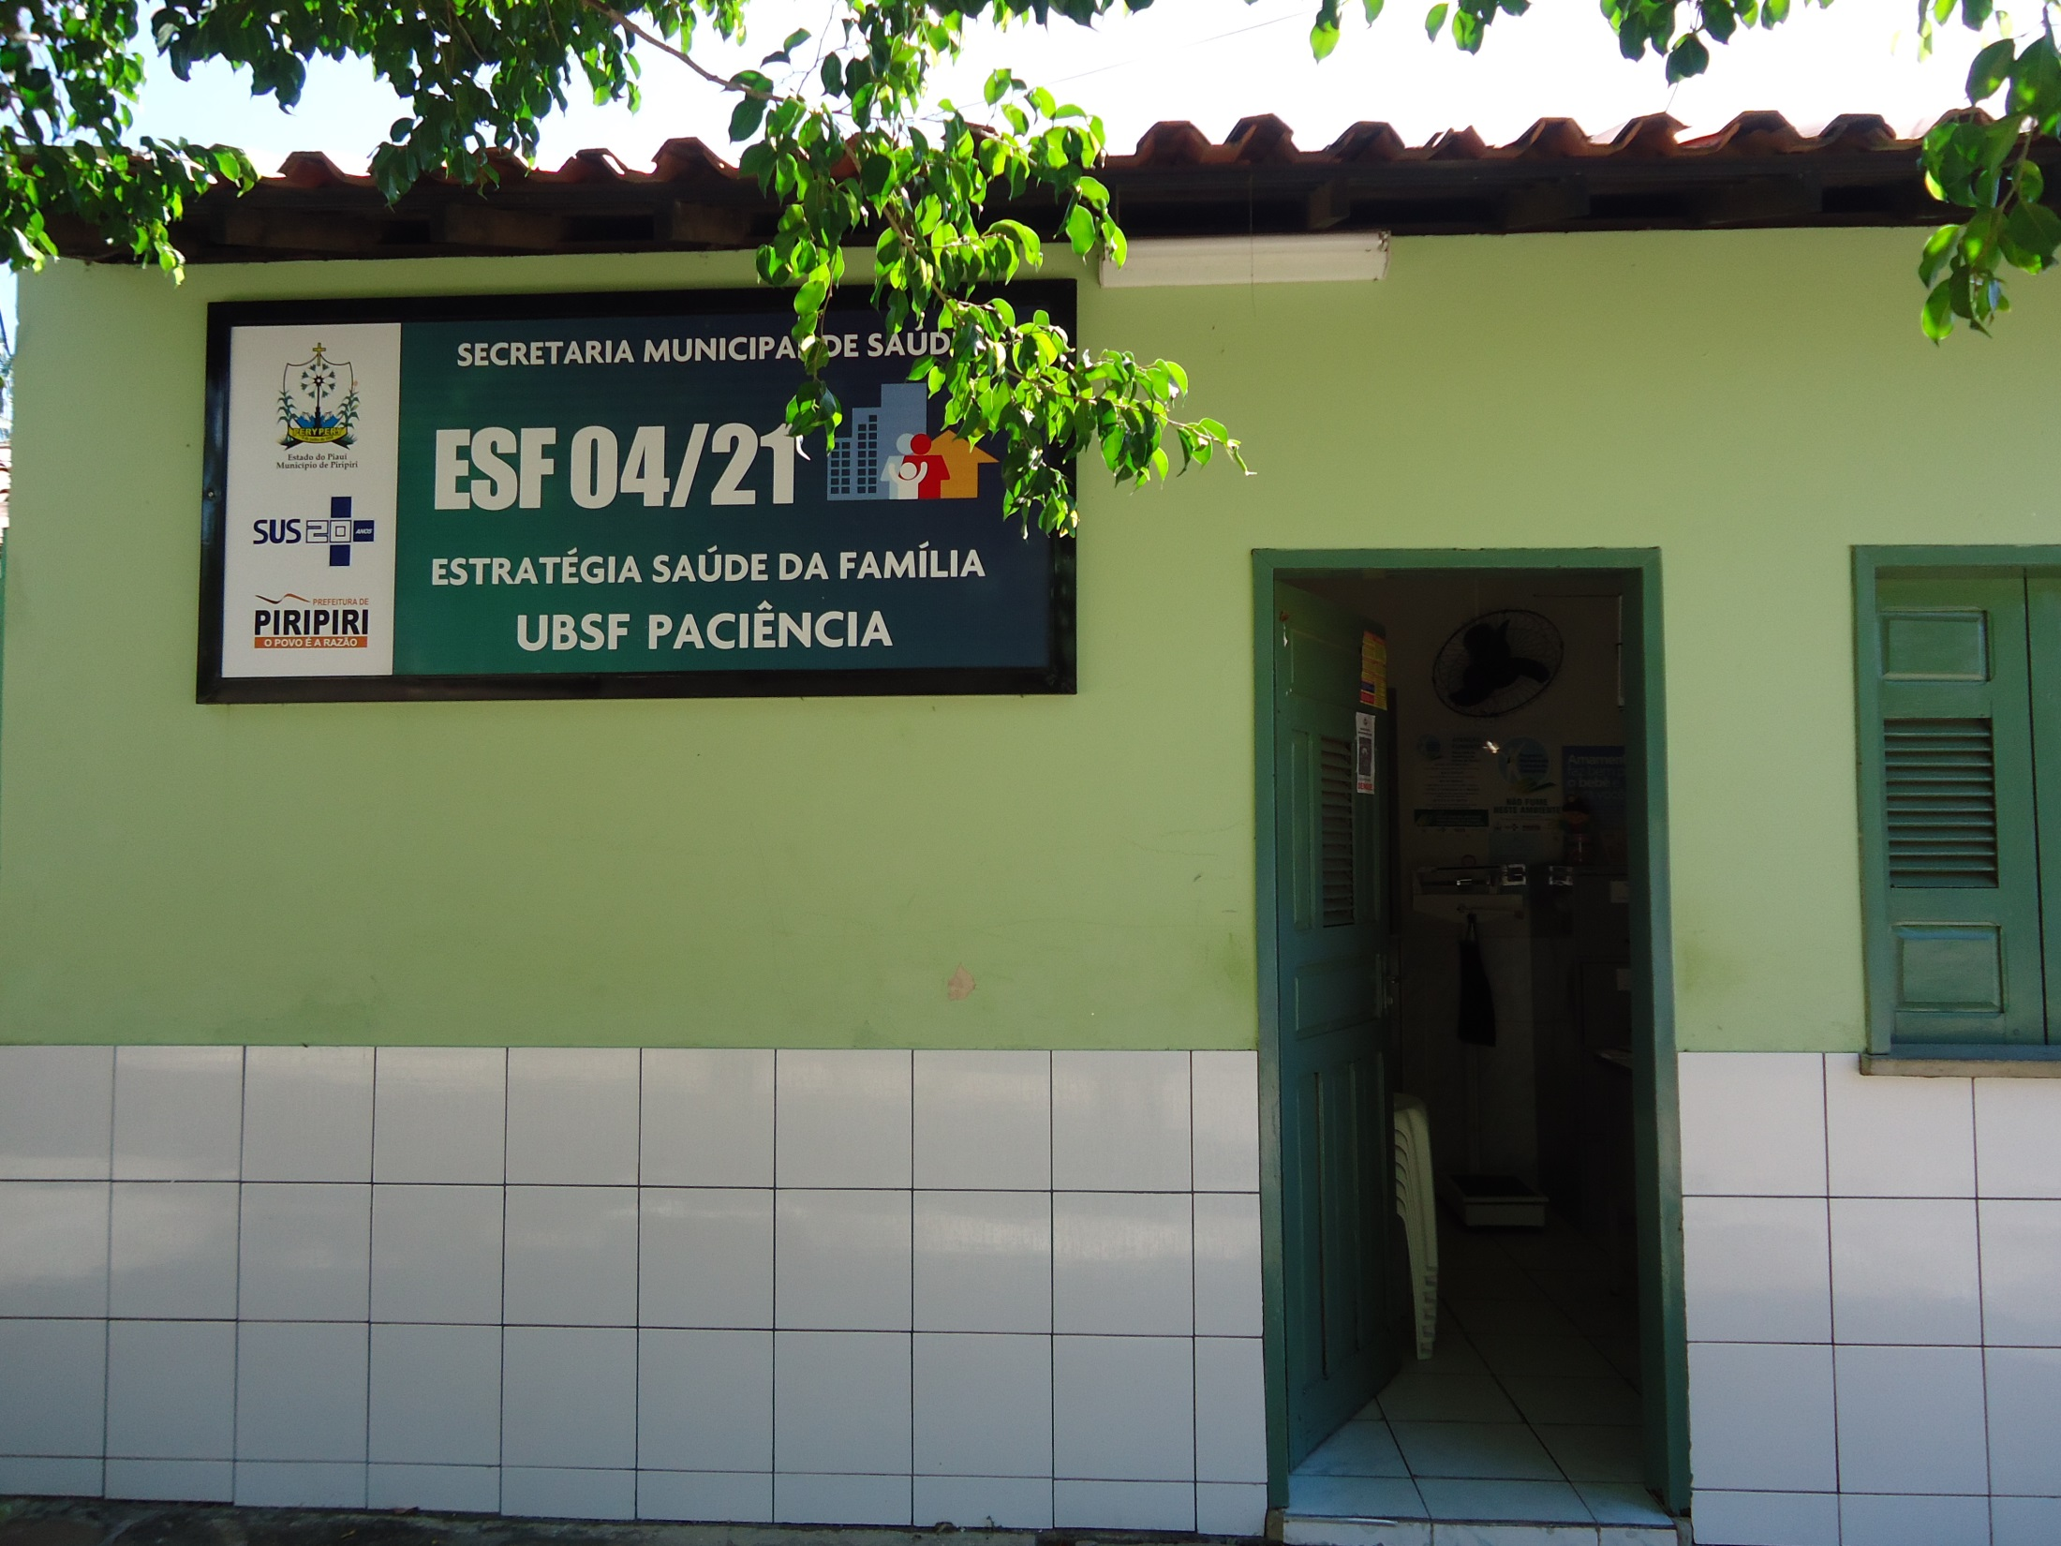

Slide 6
Situação da UBS
Câncer de colo uterino
Câncer de mama
Bem estruturado
Consultas semanais
Registro próprio das consultas
Sem estruturação
Sem consultas específicas
Sem registro próprio das consultas

Slide 7
Objetivo
Melhorar a qualidade da atenção às mulheres na busca da prevenção do câncer de colo de útero e de mama na unidade básica de saúde 04 no município de Piripiri – PI.

Slide 8
Metodologia
Eixo 1: Monitoramento e avaliação
Eixo 2: Organização e gestão do serviço
Eixo 3: Engajamento público
Eixo 4: Qualificação da prática clínica

Slide 9
Indicadores
Objetivo: Ampliar a cobertura da detecção precoce do câncer de colo de útero e de mama;
Meta 1 : ampliar a cobertura das mulheres de 25 a 64 anos da área com acompanhamento na unidade de saúde para 85% para a prevenção de câncer de colo de útero;
Meta 2 : ampliar a cobertura das mulheres de 50 a 69 anos da área com acompanhamento na unidade de saúde para 70% para a prevenção de câncer de mama

Slide 10
Indicador 1: proporção de mulheres entre 25 e 64 anos com exame em dia para detecção precoce de câncer de colo do útero.

Slide 11
Indicador 2: proporção de mulheres entre 50 e 69 anos com exame em dia para detecção precoce de câncer de mama.

Slide 12
Indicadores
Objetivo: melhorar a adesão das mulheres à realização de exames citopatológicos e mamografia;
Meta: buscar 100% das mulheres faltosas às consultas programadas;

Slide 13
Meta: buscar 100% das mulheres faltosas às consultas programadas

Slide 14
Indicadores
Objetivo: melhorar a qualidade do atendimento das mulheres que realizam detecção precoce de câncer de colo de útero e de mama na unidade de saúde;
Meta: obter 100% de coleta de amostras satisfatórias do exame citopatológico de colo uterino.

Slide 15
Meta: obter 100% de coleta de amostras satisfatórias do exame citopatológico de colo uterino.

Slide 16
Indicadores
Objetivo: melhorar o registro das informações;
Meta: manter registro da coleta de exame citopatológico de colo uterino e realização da mamografia em registro específico em 100% das mulheres cadastradas nos programas da unidade de saúde.

Slide 17
Indicador 1: proporção de mulheres com registro adequado do exame citopatológico de colo do útero.

Slide 18
Indicador 2: proporção de mulheres com registro adequado do exame de mamas e mamografia.

Slide 19
Indicadores
Objetivo: mapear as mulheres de risco para câncer de colo de útero e de mama;
Meta: realizar avaliação de risco (ou pesquisar sinais de alerta para identificação de câncer de colo de útero e de mama) em 100% das mulheres nas faixas etárias-alvo.

Slide 20
Indicador 1: proporção de mulheres entre 25 e 64 anos com pesquisa de sinais de alerta para câncer de colo de útero.

Slide 21
Indicador 2: proporção de mulheres entre 50 e 69 anos com avaliação de risco para câncer de mama.

Slide 22
Indicadores
Objetivo: promover a saúde das mulheres que fazem detecção precoce do câncer de colo de útero e mama na unidade de saúde;
Meta: realizar palestras em 100% mulheres alvos sobre o benefício da detecção precoce do câncer de colo de útero e mama.

Slide 23
Indicador: proporção de mulheres orientadas sobre DST e fatores de risco para câncer de colo de útero e mama.

Slide 24
Resultados
Quantitativos X Qualitativos

Slide 25
Discussão
Importância
Vai ser possível continuar a intervenção?

Slide 26
Reflexão sobre o processo de aprendizagem
Expectativas iniciais
Significado profissional
Aprendizados

Slide 27
REFERÊNCIAS BIBLIOGRÁFICAS
BRASIL. Controle dos cânceres do colo do útero e da mama. Secretaria de Atenção à Saúde, Departamento de Atenção/ Ministério da Saúde, Básica. – 2. ed. – Brasília : Editora do Ministério da Saúde, 2013. 124 p.: il. (Cadernos de Atenção Básica, n. 13)
_______. Normas e recomendações do Ministério da Saúde: Documento do Consenso. 2004. Ministério da Saúde (Instituto Nacional do Câncer). Disponível em http://www.inca.gov.br/rbc/n_50/v02/pdf/NORMAS.pdf>. Acesso em: 13 fev.2014.
_________Estimativa 2012: incidência de câncer no Brasil. Ministério da Saúde (Instituto Nacional do Câncer). Rio de Janeiro, 2011.
__________.Diretrizes brasileiras para o rastreamento do Câncer do Colo do Útero. Ministério da Saúde (Instituto Nacional do Câncer). Rio de Janeiro, RJ 2003.
ORGANIZATION WH. International agency for research on cancer: Globocan 2008.

